Slide 1
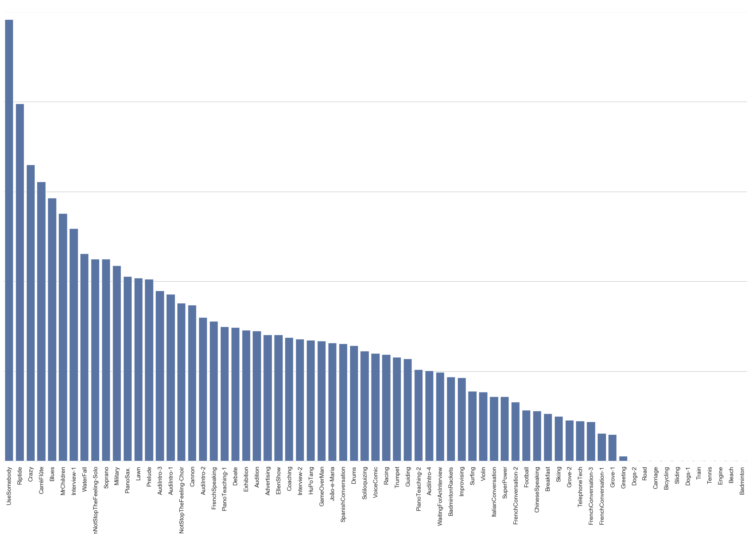
500
S-bbox
400
300
200
100

